Slide 1
引言
业界使用最广泛的UML建模工具包括Rational Rose、ArgoUML、StarUML等。StarUML不仅包含Rose所具有的功能全面、满足所有建模环境需求能力和灵活性等特点，最关键的是，StarUML开源、可扩展、灵活小巧（基本构成只有约20M）。与Rose类似，StarUML可以和任何一种面向对象的应用程序结构组合使用，得到各类主要的面向对象编程语言和快速应用开发工具的直接支持。StarUML工具基于UML1.4版本，提供11种不同类型的图，支持UML2.0的表示法，通过支持UML轮廓（profile）的概念积极地支持模型驱动结构（Model Driven Architecture，UMD）方法。
StarUML 可以读取Rational Rose生成的文件，让原先Rose 的用户可以转而使用免费的StarUML。
第<number>页

Slide 2
学习目标
熟悉并掌握StarUML工具的用法
理解和掌握StarUML工具用于分析、设计的用法
掌握面向对象分析、设计的方法
第<number>页

Slide 3
教学内容
软件开发工具StarUML 概述
StarUML 环境下的UML 图形建模
第<number>页

Slide 4
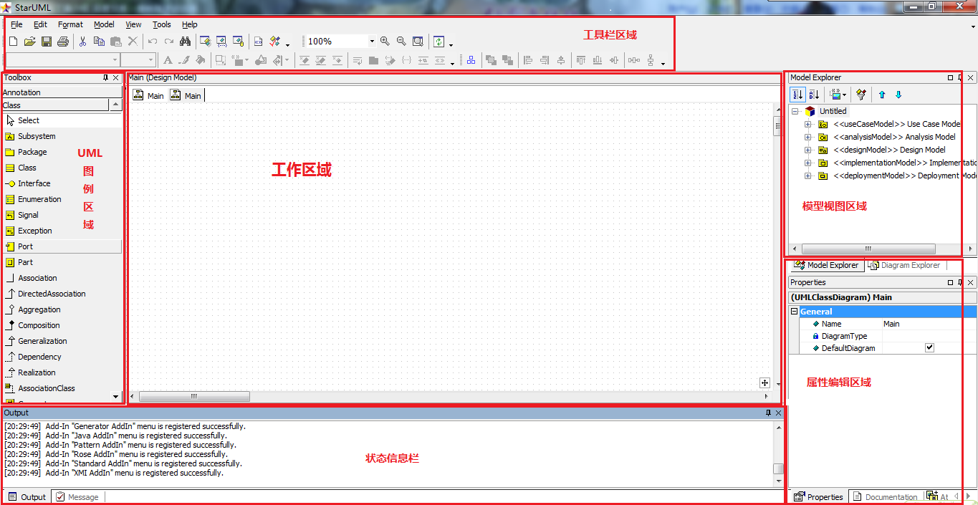
StarUML 的主要功能
1．StarUML 的主菜单窗口及使用
StarUML应用程序界面窗口：工具栏区域、UML图例区域、工作区域、模型视图区域、属性编辑区域及状态信息栏6大区域
第<number>页

Slide 5
StarUML 的主要功能
工具栏区域包括菜单栏及标准工具栏两个部分。菜单栏用于显示当前可供使用的菜单项，包括文件（File）、编辑（Edit）、格式（Format）、模型（Model）、视图（View）、工具（Tools）、帮助（Help）7个项目，其内容随当前正在操作的模型图而有所不同；标准工具栏位于菜单栏下，沿着应用程序窗口的顶部展开，包含一系列可以简化常用操作的图标，与打开的模型图窗口无关。另外，用户可以通过工具栏帮助使用常用特性。StarUML对不同的图显示不同的工具栏，除了工具栏和菜单外，StarUML还有相关的弹出菜单，可以用右键单击来进行项目访问。例如，鼠标右键单击类图中的类，弹出一个菜单，其中的选项包括增加类的属性或操作、浏览和编辑类规范、产生类的代码和浏览产生的代码等。
第<number>页

Slide 6
StarUML 的主要功能
UML图例区域中包括了适用于当前模型图的各种组成成分，模型图就是通过选择图例区域中的模型在工作区域中设计而成的。每种模型图都有各自对应的工具箱。
工作区域是建立和修改当前模型图的主操作区，区域左上角的图标表示当前正在被操作的图的名称，图中绘制的每个模型元素都会显示在工作区域中，用户可以通过对模型元素的控制来达到成功绘制图形的目的。其中工作区域右下角的 图标表示综览窗口标识，用于显示模型图当前区域在整个模型中的位置。
模型视图区域是一个层次结构的导航工具，通过它可以快速查看顺序图、类图、用例图、状态图、活动图和部署图的名称及其中的模型元素和其他许多模型元素。
第<number>页

Slide 7
StarUML 的主要功能
属性编辑区域是对图中各个组成成分、成分之间的关系，甚至图本身的属性进行编辑的工具，其中包括许多预定义及自定义的属性设置，其中一些设置会直观地在工作区域中的图上表示出来。另外，描述文档编辑区域在默认情况下是和属性编辑区域放在一起的，用户可以通过单击下方Document选项进行切换。
状态信息栏用于显示执行某些命令和操作之后的进展情况、结果和错误提示。
第<number>页

Slide 8
StarUML 环境下的UML 图形建模
StarUML模型是问题陈述域与软件系统表示的联系纽带，软件系统的所有工作可以从StarUML模型的建立开始。在默认情况下，StarUML模型都以扩展名为.uml 的文件进行保存，一个项目包含并管理模型（Model）、子系统（Subsystem）和包（Package）等子元素。模型是由图形和相关的说明组成的，StarUML共提供了类图、用例图、顺序图、顺序图（角色）、协作图（UML2.0中修改为通信图）、协作图（角色）、状态图、活动图、构件图、部署图、组合结构图11种模型图的绘制方法。
第<number>页

Slide 9
StarUML 环境下的UML 图形建模
用例图
类图和包图
顺序图
通信图
活动图
状态图
构件图和部署图
正向工程和逆向工程
第<number>页

Slide 10
用例图
用例图主要用于对系统、子系统或类的行为进行建模，与具体的实现细节无关，它只说明系统实现什么功能，而不必说明如何实现，表示从系统外部用户的观点看系统应具有的功能。
在软件开发的生存周期中，用例图主要用在系统需求分析阶段和系统设计阶段。
在系统需求分析阶段，用例图用来获取系统的需求，帮助理解系统应当如何工作；在系统设计阶段，用例图可以用来规定系统要实现的行为。
第<number>页

Slide 11
用例图
每个用例图都应包含三个方面的内容：一个（或一组）用例、参与者、参与者与系统中的用例之间的交互及用例之间的关系。
在使用StarUML绘制用例图之前，一般地应该已经有过对系统的建模过程。
用例图是系统的外部行为视图，在确定了参与者和相关用例的基础上，通过绘制用例图可以更清晰地理解系统的行为。
第<number>页

Slide 12
用例图
一般地，用例图的建立步骤如下。
① 找出系统外部的参与者和外部系统，确定系统的边界和范围。
② 确定每一个参与者所希望的系统行为。
③ 把这些系统行为命名为用例。
④ 把一些公共的系统行为分解为一批新的用例，供其他的用例引用，把一些变更的行为分解为扩展用例。
⑤ 编制每一个用例的脚本。
⑥ 绘制用例图。
⑦ 区分主业务流和例外情况的事件流。可以把表达例外情况的事件流的用例图画成一个单独的子用例图。
⑧ 精化用例图，简化用例中的对话序列。用例图可以有不同的层次，高层次系统的用例可以分解为若干个下属子系统中的子用例
第<number>页

Slide 13
用例图
下面给出在StarUML中创建用例图的各组成元素的方法描述。
（1）用例图中的各个组成成分在StarUML工具中的画法描述
StarUML在建立新项目（New Project）后会默认生成一个主用例图Main。而在StarUML中创建新用例图的方法如下：
① 在模型视图区域的<<useCaseModel>>Use Case Model标题上单击鼠标右键，显示出弹出菜单（其他Model亦允许添加）；
② 选择Add Diagram→Use Case Diagram，一个新的用例图出现在<<useCaseModel>>Use Case Model之下；
③ 直接将新用例图更名为设计的名字。
第<number>页

Slide 14
用例图
在StarUML中创建参与者actors的方法如下：
① 在图例模型区域中选中Actor模型；
② 在工作区域中单击鼠标左键，则生成一个新的actor；
③ 可对actor的Name、Visibility、Attribute和Operation进行编辑。
在StarUML中创建用例UseCase的方法如下：
① 在图例模型区域中选中UseCase模型；
② 在工作区域中单击鼠标左键，则生成一个新的UseCase；
③ 可对UseCase的Name、Visibility、Attribute和Operation进行编辑。
第<number>页

Slide 15
用例图
（2）StarUML工具中确定用例图中各组成成分之间关系的画法描述：
① 在用例图的工具栏上单击相应的关系图标。StarUML 中提供了Association、DirectedAssociation、Generalization、Dependency、Include、Extend 6类用例图中涉及的关系。
② 在相应的起始组成单位上单击并拖动到结束组成单位上。
③ 选中生成的关系，在属性编辑区域编辑该关系的Name、Stereotype、Visibility等相关属性。
（3）StarUML工具中为用例图、组成成分及关系添加摘要描述的方法
① 在模型视图区域或工作区域选中相应用例图、成分及关系。
② 在属性编辑区域底端单击Documentation，属性编辑区替换为摘要描述编辑区。
③ 在编辑区中键入相关描述。
第<number>页

Slide 16
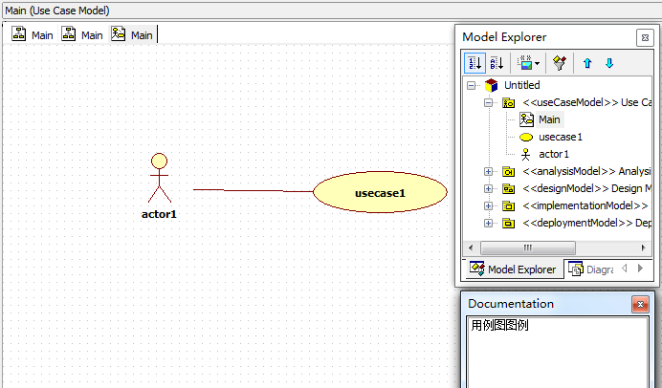
用例图
图12.3展示了在StarUML中包含一个actor、一个usecase的用例图的描述示例。
图12.3 用例图示例
第<number>页

Slide 17
用例图
用例图中的关系及解释
关系 |  | 解释 | 图
参与者与用例之间的关系 | 关联 | 表示参与者与用例之间的交互，通信途径。 (关联有时候也用带箭头的实线来表示，这样的表示能够显示地表明发起用例的是参与者。)
用例之间的关系 | 包含 | 箭头指向的用例为被包含的用例，称为包含用例；箭头出发的用例为基用例。包含用例是必选的，如果缺少包含用例，基用例就不完整；包含用例必须被执行，不需要满足某种条件；其执行并不会改变基用例的行为。 | 《include》
 | 扩展 | 箭头指向的用例为被扩展的用例，称为扩展用例；箭头出发的用例为基用例。扩展用例是可选的，如果缺少扩展用例，不会影响到基用例的完整性；扩展用例在一定条件下才会执行，并且其执行会改变基用例的行为。
参与者之间的关系 | 泛化 | 发出箭头的事物“is a”箭头指向的事物。泛化关系是一般和特殊关系，发出箭头的一方代表特殊的一方，箭头指向的一方代表一般一方。特殊一方继承了一般方的特性并增加了新的特性。
《extend》

Slide 18
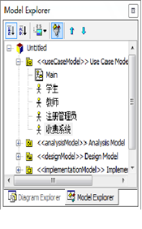
用例模型实例
（1）确定系统范围和系统边界
（2）定义参与者：参与者如右图所示
图12.12 参与者
第<number>页

Slide 19
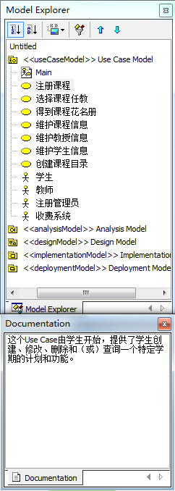
用例模型实例
（3）定义用例（UseCases）：
① 注册课程；
② 选择课程任教；
③ 得到课程花名册；
④ 维护课程信息；
⑤ 维护教师信息；
⑥ 维护学生信息；
⑦ 创建课程目录。
教学管理系统的选课注册系统中填加各个用例及“注册课程”用例的摘要描述后的情况如图所示。
第<number>页

Slide 20
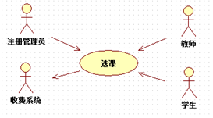
用例模型实例
（4）绘制用例图
参与者都存在与系统的交互。从教学管理系统的需求分析描述，可以确定所有操作都围绕一个用例进行，即选课管理，该用例与4个参与者都存在交互，选课注册系统的顶层用例图
选课注册系统顶层图例图
第<number>页

Slide 21
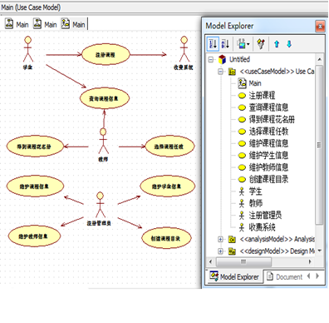
用例模型实例
选课注册系统的主用例图
第<number>页

Slide 22
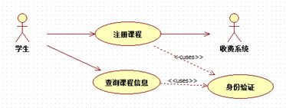
用例模型实例
附加的Use Case图
第<number>页

Slide 23
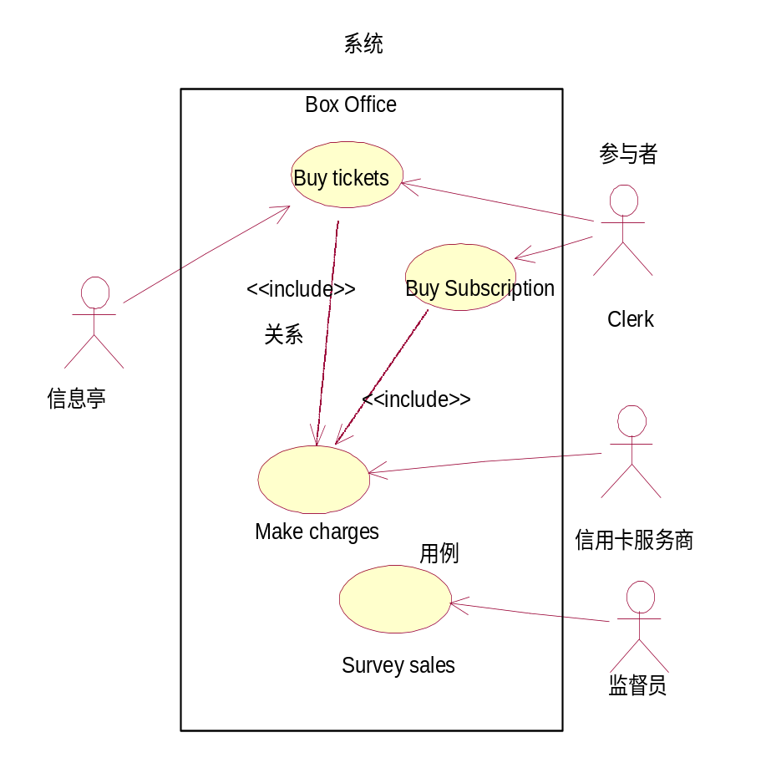
用例模型实例
航空售票的用例图
参与者(actor)：clerk，监督员，信用卡服务商，信息亭
用例(use case)： Buy tickets， Buy Subscription， Make charges， Survey sales
参与者Clerk参与(或称发起)Buy tickets和Buy Subscription 两个用例(关联关系)。这两个用例的事件流都包含Make charges用例(包含关系)。
系统由：Buy tickets， Buy Subscription， Make charges， Survey sales组成。
该系统主要包含：Buy tickets， Buy Subscription， Make charges， Survey sales这几个功能。
该系统主要面向的用户(参与者)：clerk，监督员，信用卡服务商，信息亭。

Slide 24
练习
对于系统进行进一步分析，分别画出注册管理员、教师的用例图
第<number>页

Slide 25
类图
类图用于对系统的静态结构建模，是逻辑视图的重要组成部分，涉及具体的实现细节，不仅定义系统中的类，表示类的内部结构（属性和操作），还表示系统中类之间的关系，包括关联、依赖及聚集等，类之间的这种复杂关联关系在UML2.0中也可定义为组合结构图。
类图在系统的整个生存周期中都是有效的，它是项目组的良好设计工具，有助于开发人员在用具体的编程语言实现系统之前显示和计划系统结构，保证系统设计和开发的一致性。
第<number>页

Slide 26
类图
在系统分析阶段，类图主要用于显示角色和提供系统行为的实体的职责；
在系统设计阶段，类图主要用于捕捉组成系统体系结构的类结构；
在系统编码阶段，类图提供系统功能实现的依据。
类图是用类和它们之间的关系描述系统的一种图示，是从静态角度表示系统的，属于一种静态模型。
类图是构建其他图的基础，没有类图，就没有状态图、通信图等其他图，也就无法表示系统的其他各个方面。
第<number>页

Slide 27

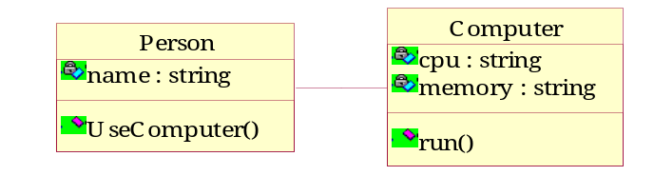
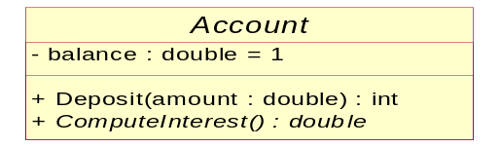
类图
类图概要
  类图以反映类的结构(属性、操作)以及类之间的关系为主要目的，描述了软件系统的结构，是一种静态建模方法
  类图中的“类”与面向对象语言中的“类”的概念是对应的，是对现实世界中的事物的抽象
类图中的事物及解释
  类
  从上到下分为三部分，分别是类名、属性和操作。类名是必须有的
  类如果有属性，则每一个属性都必须有一个名字，另外还可以有其它的描述信息，如可见性、数据类型、缺省值等
  类如果有操作，则每一个操作也都有一个名字，其它可选的信息包括可见性、参数的名字、参数类型、参数缺省值和操作的返回值的类型等
属性名称
类名
斜体为抽象类
可见性
-代表private
+代表public
#代表protected
也可以使用图形表示
缺省值
返回值类型
操作名称
斜体为抽象操作
参数列表

Slide 28

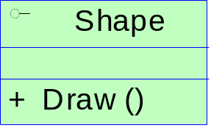
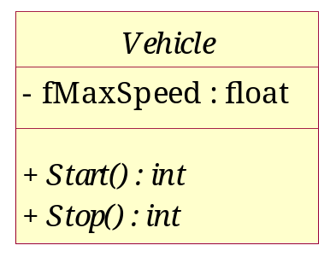
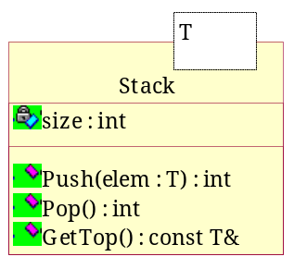
类图
  接口
    一组操作的集合，只有操作的声明而没有实现
  抽象类
    不能被实例化的类，一般至少包含一个抽象操作
  模版类
    一种参数化的类，在编译时把模版参数绑定到不同的数据类型，从而产生不同的类
模版参数
(标准图形)
(变体图形)
接口
抽象类
模版类

Slide 29
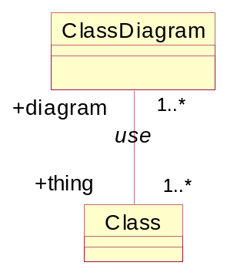
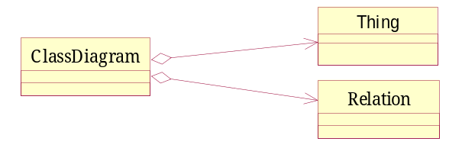

类图
关联关系
  描述了类的结构之间的关系。具有方向、名字、角色和多重性等信息。一般的关 联关系语义较弱。也有两种语义较强，分别是聚合与组合
UML表示法
方向
双向关联（省略箭头）
名字
关系的名字是“使用”
多重性
（用数字和*表示）
1…*：1个或多个
1个类图有1个或多个类
1个类属于1个或多个类图
角色
类的角色是“事物“
实例
    聚合关系 ：特殊关联关系，指明一个聚集（整体）和组成部分之间的关系
    组合关系 ：语义更强的聚合，部分和整体具有相同的生命周期
UML表示法
UML表示法
（空心菱形）
类图包含有事物和关系，类图不存在了，事物和关系还可用于其它的类图
类与关联关系之间有组合关系，类不存在了，则相应的关联关系也不存在
（实心菱形）
实例
实例

Slide 30
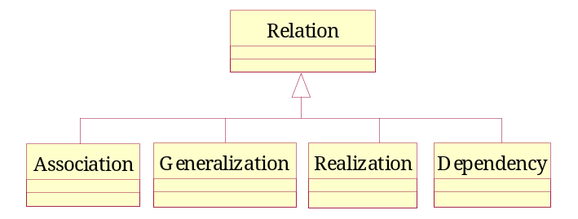
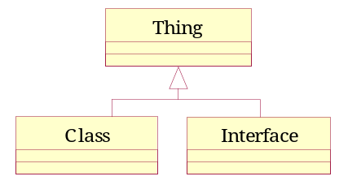
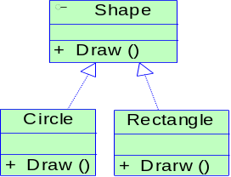
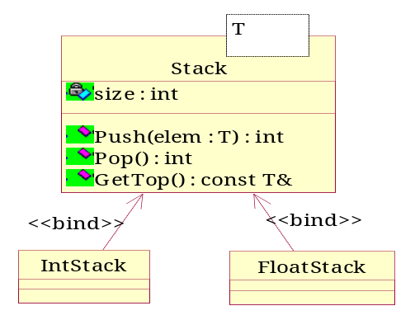
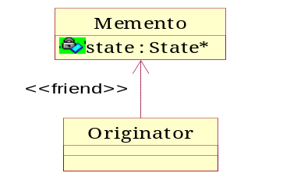
类图
泛化关系：在面向对象中一般称为继承关系，存在于父类与子类、父接口与子接口之间
UML表示法
关联、泛化、实现、依赖都是一种关系
类、接口都是一种事物
实现关系：对应于类和接口之间的关系
类Circle、Rectangle实现了接口Shape的操作
UML表示法
依赖关系：描述了一个类的变化对依赖于它的类产生影响的情况。有多种表现形式，
    例如绑定(bind)、友元(friend)等
UML表示法
模板类Stack<T>定义了栈相关的操作；IntStack将参数T与实际类型int绑定，使得所有操作都针对int类型的数据
类Memento和类Originator建立了友元依赖关系，以便Originator使用Memento的私有变量state

Slide 31
类图
一般地，对象类图的建立步骤如下：
① 研究分析问题领域，确定系统的需求。
② 从需求描述中发现对象和对象类，明确它们的含义和责任，确定属性和操作。
③ 从需求描述中发现类之间的静态联系。着重分析找出对象类之间的一般和特殊关系，部分与整体关系，研究类的继承性和多态性，把类之间的静态联系用关联、泛化、聚集、组合、依赖等联系表达出来。虽然对象类图表达的是系统的静态结构特征，但是应当把对系统的静态分析与动态分析结合起来，更能准确地了解系统的静态结构特征。
④ 设计类与联系。调整和精化已得到的对象类和类之间的联系，解决诸如命名冲突、功能重复等问题。
⑤ 绘制对象类图并编制相应的说明。
第<number>页

Slide 32
类图
在StarUML中创建类间关系的方法如下：
① 在模型区域点击相应的关系图标，StarUML中提供了Association、DirectedAssociation、Aggregation、Composition、Generalization、Dependency、Realization、Link 8种类图中涉及的关系；
② 在相应的起始组成单位上单击并拖动到结束组成单位上；
③ 选中生成的关系，在属性编辑区域编辑该关系的Name、Stereotype、Visibility等相关属性。
第<number>页

Slide 33
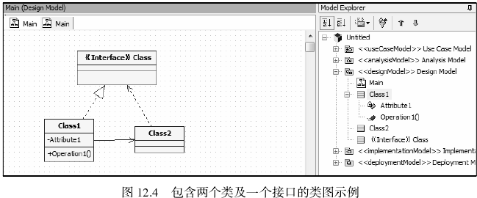
类图
图12.4 展示了具有两个Class和一个接口的类图图例。其中Class1与Class2的关系为DirectedAssociation，Class1与Interface是Realization关系，Class2与Interface是Dependency关系。
第<number>页

Slide 34
对象模型实例
针对上述教学管理系统的需求分析，准备的问题有：
① 学生要选择并注册课程；
② 教师要选择课程来教；
③ 注册管理人员要创建课程和生成学期（课程）目录；
④ 注册管理人员要维护关于课程、教师和学生的所有信息；
⑤ 收费系统要从注册系统获取学生的费用交纳情况。
第<number>页

Slide 35
对象模型实例
基于对以上问题的回答，可以确定其中出现的名词有“学生”、“教师”、“课程”等；动词有“开设课程”、“学生登记”、“课程登记”、“选课统计”等。“学生”的属性有姓名、年龄、性别、通信地址、联系电话、专业、班级等，对这些信息的服务操作有查询、添加、删除、修改等；“教师”的属性有姓名、年龄、性别、通信地址、联系电话、职称等，对这些信息的服务操作也有查询、添加、删除、修改等；对于“课程”，至少应说明课程的名称、性质和学分数等，对应的操作有加入课程、删除课程等；“开设课程”类负责新学期开设课程和选课信息的处理，并提供查询功能，其属性有授课日期、授课时间、地点、授课教师、注册学生数等，相关操作有加入选课学生、加入授课教师、返回学生已满信息等；“学生登记”类负责新学期学生的选课登记，该类的属性有学期、课程名等，操作有加入课程、打印等；“课程登记”类负责新学期课程的选课登记，它根据参与者“教师”和“注册管理员”的要求，汇总学生的选课信息，对每门课程给出选修该课程的学生清单，该类的属性有学期、学生名等，操作有加入学生、打印等；“选课统计”类负责学生选课信息的统计处理，其属性包括学期、课程名等，操作有按学生统计、按课程统计、打印等。
第<number>页

Slide 36
对象模型实例
在定义了对象类之后，需要进一步分析对象类之间的联系。一般地，对象类之间的联系有多种类型，如关联、聚集、泛化、依赖等。在本节提供的教学管理系统中，各类之间存在的关系可以描述如下。
① 关联。在“开设课程”类与“师生”类之间存在“授课”和“登记注册”关联。相互关联的类之间不存在继承关系，而是通过消息传递相互联系，协同工作。
② 聚集联系。新学期开设的课程只是学校教学计划中需要设置的课程中的一部分，“开设课程”类与“课程”类之间存在聚合关系，“开设课程”类是代表部分的对象类，“课程”类是代表整体的对象类。同理，“开设课程”类与“学生登记”类、“课程登记”类之间都存在聚集联系。
第<number>页

Slide 37
对象模型实例
③ 泛化联系。学生与教师之间有许多共同的信息内容，如姓名、年龄、性别、管理号、通信地址、联系电话等。因此，可以把学生与教师的共同信息和共同操作抽取出来，组成一个新类“师生”，原来的“学生”类中保留学生特有的属性“专业”和“班级”，在“教师”类中保留教师特有的属性“职称”。“学生”类、“教师”类与“师生”类的联系为泛化联系，“师生”类为更一般的类，“学生”类和“教师”类是特殊类，它们继承“师生”类中的公共属性。
④ 依赖联系。选课系统是在新学期所开设的课程的数据上进行的，在“选课统计”类和“开设课程”类之间存在依赖联系，“选课统计”类依赖于“开设课程”类。在定义联系时，需要同时分析和确定联系各端的对象类的多重性、角色、导航等性质，这些内容都可以从需求分析、领域知识等来分析和确定。
第<number>页

Slide 38
对象模型实例
根据已定义的对象类及其联系，以及对象类的多重性、角色、
导航等性质，可以画出相应的类图。创建好类以后，需要写文档加以说明。文档陈述类的作用而不是类的结构。例如，学生信息类的文档可以写成：
需要注册和付费的学生。学生是在大学里注册课程的某个人。而写成下面的文档则仅仅告诉人们类的结构，这些都可以从类的结构里通过属性表现出来，它没有告诉人们为什么需要这个类。学生的姓名、地址和电话号码。创建好的“师生信息”类在浏览器中的视图及其文档描述参见图12.18
第<number>页

Slide 39
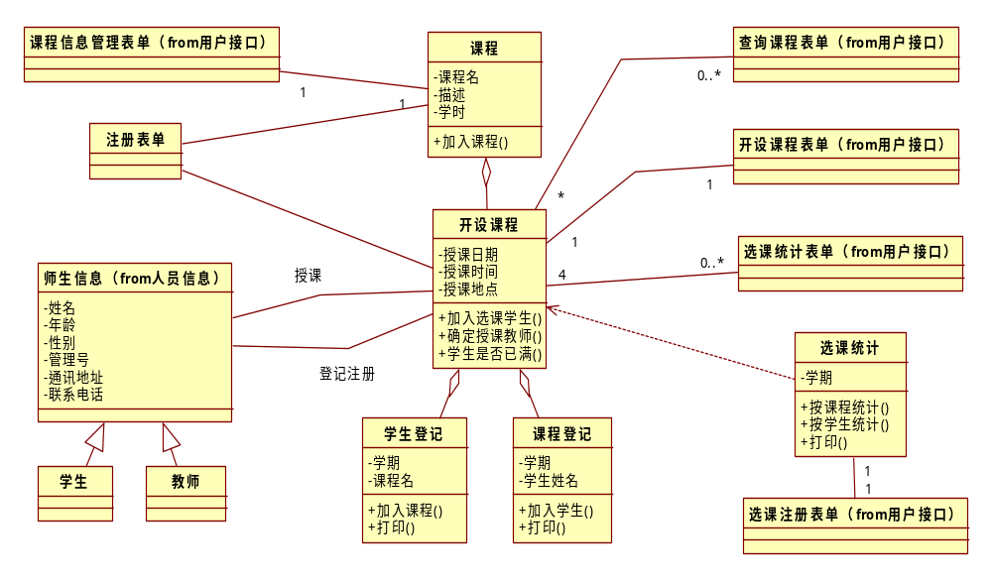
对象模型实例
图12.19 课程管理对象类图
第<number>页

Slide 40
包图
包是一种组合机制，把各种各样的模型元素通过内在的语义连在一起，成为一个整体就叫做包，构成包的模型元素称为包的内容。
包通常用于对模型的组织管理，因此有时又将包称为子系统（Subsystem）。包拥有自己的模型元素，包与包之间不能共用相同的模型元素。包的实例没有任何语义，只有在模型执行期间，包才有意义。
包能够引用来自其他包的模型元素。当一个包从另一个包中引用模型元素时，这两个包之间就建立了关系。包与包之间允许建立的关系有依赖、精化和通用化，但需注意，只能在包中的类型之间建立关系，而不能在实例之间建立关系，因为包的实例没有语义。
第<number>页

Slide 41
包图
包是用来说明元素组或者子系统的机制。一个包可以是任何种类的一组模型元素，如一组类、一组用例、一组协作图（通信图）或者其他的包（嵌套包）。整个系统都可以被认为是包含在一个最顶层的包中——System（系统）包。一个包定义了一个嵌套的名字空间，因此同名元素在不同的包内可能需要被复制。
一般地，需要按照下列原则将元素组织成包：将提供通用服务（或者一组相关服务集）的元素组织成一个包，这些元素之间具有高耦合度和密切的协作关系。
包在某种程度上应该被视为具有高聚合度——它所承担的职责相互之间密切关联。相比之下，不同包中的元素之间的耦合和合作关系应该比较松散。
第<number>页

Slide 42
包图
包图的建立步骤如下。
（1）分析系统模型元素（通常是对象类），把概念上或语义上相近的模型元素纳入一个包。
注意可以从类的功能的相关性来确定纳入包中的对象类。以下几点可作为分析对象类的功能相关性的参考。
① 如果一个类的行为和/或结构的变更要求另一个相应的变更，则这两个类是功能相关的。
② 如果删除一个类后，另一个类便变成是多余的，则这两个类是功能相关的，这说明该剩余的类只为那个被删除的类所使用，它们之间有依赖关系。
第<number>页

Slide 43
包图
③ 如果两个类之间有大量的频繁交互或通信，则这两个类是功能相关的。
④ 如果两个类之间有一般/特殊关系，则这两个类是功能相关的。
⑤ 如果一个类激发创建另一个类的对象，则这两个类是功能相关的。
⑥ 如果两个类不涉及同一个外部活动，则这两个类不应放在同一个包中。
⑦ 一个包应当具有高内聚性，包中的对象类应该是功能相关的。
第<number>页

Slide 44
包图
（2）对于每一个包，标出其模型元素的可视性：公共、保护或私有。
（3）确定包与包之间的依赖关系，特别是输入依赖。
（4）确定包与包之间的泛化关系，确定包元素的多态性和重载。
（5）绘制包图。
（6）包图精化。
第<number>页

Slide 45
包图
在StarUML中创建包图的方法如下。
（1）包图可以直接在Class Diagram中建立。点击图例区域中的Package图例，然后在工
作区域中单击鼠标左键，即生成一个包。
（2）选中生成包，在属性编辑区域中对包属性进行编辑。
（3）将需要放在一个包中的对象拖到对应包中。
（4）当创建两个及以上的包后，可选择Dependency项等关系，然后单击起始包并拖动至结束包，松开鼠标后，则生成一条关系。
（5）重复步骤（1）～（3），至包图完成。
第<number>页

Slide 46
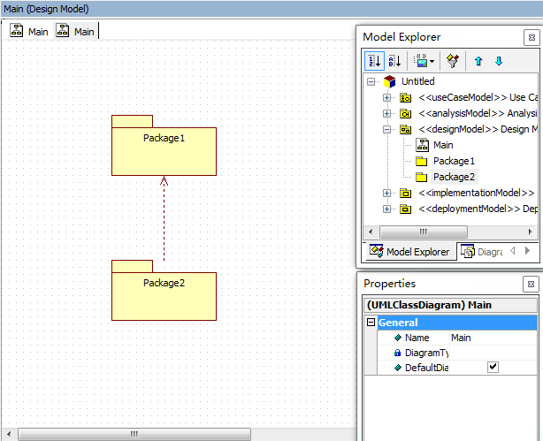
包图
图12.5展示了一个基本的包图画法示例。
图12.5 包图示例
第<number>页

Slide 47
练习二
设定“用户接口”包，“数据库”包，“MFC类”，“出错处理”包，画出对应的包图
第<number>页

Slide 48
顺序图
顺序图强调消息发送的时间顺序
顺序图是一张表，其中显示的对象沿横轴排列，从左到右分布在图的顶部，消息则沿纵轴按时间顺序排列
第<number>页

Slide 49
顺序图
建立顺序图的步骤如下。
① 确定交互的上下文。
② 找出参与交互的对象类角色，把它们横向排列在顺序图的顶部，最重要的对象安置在最左边，交互密切的对象尽可能相邻。在交互中创建的对象在垂直方向应安置在其被创建的时间点处。
③ 对每一个对象设置一条垂直向下的生命线。
④ 从初始化交互的信息开始，自顶向下在对象的生命线之间安置信息。注意用箭头的形式区别同步消息和异步消息。根据顺序图是属于说明层还是属于实例层，给出消息标签的内容，以及必要的构造型与约束。
⑤ 在生命线上绘出对象的激活期，以及对象创建或销毁的构造型和标记。
⑥ 根据消息之间的关系，确定循环结构及循环参数和出口条件。
第<number>页

Slide 50
顺序图
在StarUML中创建顺序图的方法如下。
① 在模型视图区域Model处单击鼠标右键，弹出显示菜单。
② 将鼠标移至Add Diagram项，然后在子菜单中选择顺序图（Sequence Diagram），则在工作区域生成一个新的顺序图界面。
③ 在图例区域中选择Object项，然后在工作区域中点击鼠标左键，则生成一个对象类。
④ 可在属性编辑区域对对象类的属性进行编辑。
⑤ 当创建两个及以上的对象类后，可选择Stimulus项，然后单击起始类的生命线并拖动至结束类的生命线，松开鼠标后，则生成一条调用关系。
⑥ 若有类内自调用的情况，可使用SelfStimulus项进行表示。
⑦ 重复步骤③～⑥，至顺序图完成。
第<number>页

Slide 51
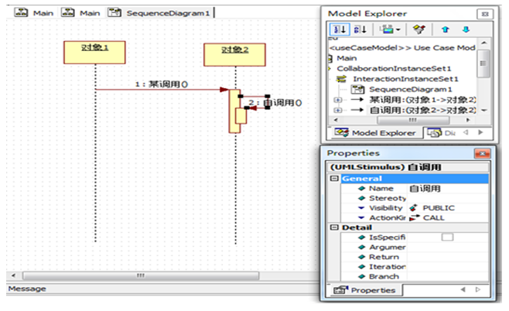
顺序图
图12.6展示了由以上步骤画出的简单顺序图图例。
值得注意的是，StarUML中没有提供表示返回值的图示。
图12.6 交互图图例
第<number>页

Slide 52
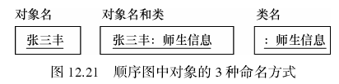
顺序图实例
1．建立顺序图
在UML中，顺序图中的对象是表示成一个带有下划线名字的矩形框。对象可以以3种方式命名：对象名字、对象名字和类或者仅仅是类名（任意对象）。3种命名方式如图12.21所示。在每个对象下也有由点画线表示的对象的时间线，对象间的消息用从客户端（消息发送者）指向服务器端（消息接收者）的箭头表示。
第<number>页

Slide 53
顺序图实例
一般地，为了绘制顺序图，首先要对用例编写交互活动的脚本，然后确定参与交互的参与者和对象，以及涉及的交互事件。例如，对于用例“维护课程信息”，它是参与者“注册管理员”和接口对象“注册表单”、“开设课程表单”及对象“开设课程”之间发生的交互，可以绘制开设课程的顺序图如下所示，其中的交互事件如下。
① 登录。“注册管理员”发出登录信息，并输入用户标识（ID）和口令登录该教学管理系统进行课程设置活动。
② 验证。“注册表单”接口对象响应登录信息，检查用户标识（ID）和口令，如果正确无误，则可以继续下一步交互，否则提示用户重新输入用户标识（ID）和口令，进行新一轮的身份验证。
第<number>页

Slide 54
顺序图实例
③ 查询。“注册管理员”发出要求查询已有的开设课程的消息，“开设课程表单”接口响应该消息，按照输入的查询条件从数据库中找出有关的课程，并向“注册管理员”反馈找到
的课程相关信息及查询成功信息或者未找到所要内容的查询失败信息。
④ 设置课程。“注册管理员”发出设置课程的消息，进行设置课程的活动。“开设课程表单”接口响应该消息，根据“注册管理员”的要求决定进行增加或删除课程的活动。
⑤ 增加课程。“开设课程表单”接口对象发出增加课程消息，“开设课程”对象响应该消息，并在开设课程表中增加指定的课程。
⑥ 删除课程。“开设课程表单”接口对象发出删除课程消息，“开设课程”对象响应该消息，并在开设课程表中删除指定的课程。
第<number>页

Slide 55
顺序图实例
⑦ 提交。在完成了课程设置后，“注册管理员”发出请求提交的消息，进行存储课程设置的操作。“开设课程表单”接口对象响应该请求。
⑧ 存储。“开设课程表单”接口对象发出“存储”消息，“开设课程”对象响应该消息，进行数据库存储操作，把课程设置的结果数据真正存入物理的数据库中。
⑨ 退出。“注册管理员”发出退出系统的消息，“注册表单”接口对象响应该请求，关闭系统。教学管理系统的“设置开设课程”的顺序图如图12.22所示。
第<number>页

Slide 56
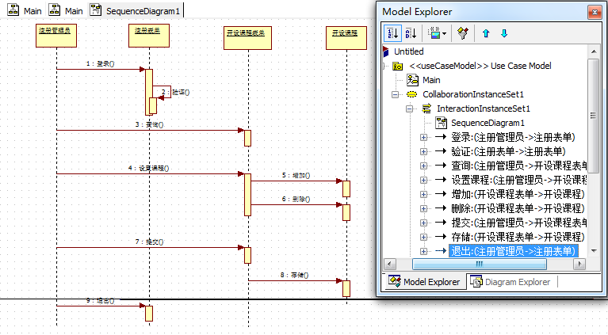
顺序图实例
图12.22 教学管理系统中“设置开设课程”的顺序图
第<number>页

Slide 57
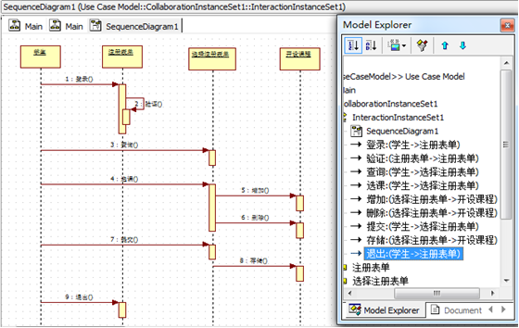
顺序图实例
“学生”与用例“选课注册”的顺序图
第<number>页

Slide 58
练习三
绘制“设置开设课程”的顺序图（图12.22）、“学生”与“选课注册”顺序图（图12.17）、“维护课程信息”通信图、教师开设课程顺序图
第<number>页

Slide 59
通信图
通信图则强调接收和发送消息的对象的组织结构，显示对象、对象之间的连接及对象之间的消息，
通信图可以显示当前模型中的简单类实例。
通信图则表现为顶点和弧的集合。
第<number>页

Slide 60
通信图
通信图的建立步骤如下。
① 确定交互的上下文。
② 找出参与交互的对象类角色，把它们作为图形的结点安置在通信图中。最重要的对象安置在图的中央，与它有直接交互的对象安置在邻近。
③ 设置对象的初始性质。
④ 说明对象之间的链接。首先给出对象之间的关联连接，然后给出其他连接，并且给出必要的修饰，如构造型《global》《local》等。
⑤ 从初始化交互的消息开始，在链接上安置相应的消息，给出消息的序号。注意用箭头的形式区别同步消息和异步消息。根据通信图是属于说明层还是属于实例层，给出消息标签的内容，以及必要的构造型和约束。
⑥ 处理一些特殊情况，如循环、自调用、回调、多对象等。
通信图一般包括对象、链和消息。
第<number>页

Slide 61
通信图
创建通信图的步骤描述如下。
① 在模型视图区域Model处单击鼠标右键，弹出显示菜单。
② 将鼠标移至Add Diagram项，然后在子菜单中选择通信图（StarUML是基于UML1.4的，对应Collaboration Diagram），则在工作区域生成一个新的通信图界面；
③ 在图例区域中选择Object项，然后在工作区域中点击鼠标左键，则生成一个对象类。
④ 在属性编辑区域对对象类的属性进行编辑。
第<number>页

Slide 62
通信图
⑤ 当创建两个及以上的对象类后，可选择Link项，然后单击起始类的生命线并拖动至结束类的生命线，松开鼠标后，则生成一条链关系。
⑥ 若有类自联系的情况，可使用SelfLink项进行表示。
⑦ 在图例区域中选择ForwardStimulus或ReverseStimulus项，然后点击步骤⑤中生成的链，从而添加消息，其中ForwardStimulus是正向的，ReverseStimulus是反向的。
⑧ 重复步骤③～⑦，至通信图完成。
第<number>页

Slide 63
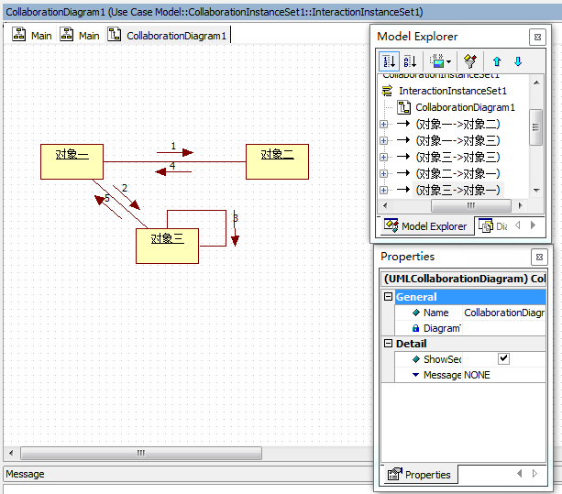
通信图
图12.7展示了一个简单的通信图，其中对象一和对象二、对象三之间有通信关系，对象三有自联系情况。
图12.7 通信图图例
第<number>页

Slide 64
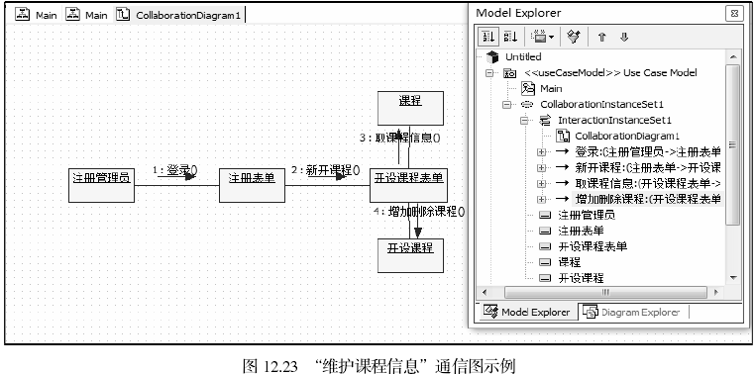
通信图实例
例如，“维护课程信息”的通信图。图中的对象角色有“注册表单”接口对象、“开设课程表单”接口对象、“课程”对象和“开设课程”对象，它们协同工作，实现设置新开设课程的服务。
第<number>页

Slide 65
练习四
绘制“维护课程信息”通信图（图12.23）、“学生”与“选课注册”通信图、教师开设课程通信图（注意通信图和顺序图之间的关系）
第<number>页

Slide 66
状态图
状态图描述一个类的对象所有可能的生命历程的模型，通过对类对象的生存周期建立模型来描述对象随时间变化的动态行为，也可以用于描述用例、通信和方法的动态行为，是展示状态与状态转换的图。
状态图用于对系统的动态方面建模，主要用于表现一个对象从创建到销毁的整个生命史，用于对一个对象生存周期的离散阶段进行建模
第<number>页

Slide 67
状态图
一般地，状态图的建立步骤如下。
① 确定状态机的上下文，它可以是一个类、子系统或整个系统。
② 选择初始状态和终结状态。
③ 发现对象的各种状态。注意应当仔细找出对问题有意义的对象状态属性，这些属性具有少量的值，且该属性的值的转换受限制。对于状态属性值的组合，结合行为有关的事件和动作，就可以确定具有特定的行为特征的状态。
④ 确定状态可能发生的转移。注意从一个状态可能转移到哪些状态，对象的哪些行为可引起状态的转移并找出触发状态转移的事件。
第<number>页

Slide 68
状态图
⑤ 把必要的动作加到状态或转移上。
⑥ 用超状态、子状态、分支、历史状态等概念组织和简化一个复杂的状态机。
⑦ 分析状态的并发和同步情况。
⑧ 绘制状态图。
⑨ 确认每一个状态在某个时间组合之下都是可到达的。确认没有一个死端状态，即对象不能从该状态转移出来。
第<number>页

Slide 69
状态图
状态图中主要包含对象在生存周期中所经历的状态序列、诱发对象从一个状态转换到另一个状态的事件及状态改变所导致的动作3个方面的内容。在StarUML中创建一个状态图的步骤如下。
① 在模型视图区域任一Model处单击鼠标右键，弹出显示菜单。
② 将鼠标移至Add Diagram项，然后在弹出的子菜单中选择状态图（Statechart Diagram），则在工作区域生成一个新的状态图界面。
③ 单击InitialState，在工作区域中合适的位置单击鼠标左键，则生成对象的初始状态点；以相同的方法放置FinalState可生成结束状态。
④ 选择如State等表示对象状态的图标，在相应地方单击生成相关状态，并可以直接命名。
⑤ 选择如Transition、SelfTransition等状态转换关系，在转换前状态上单击并拖动至转换后的状态，从而生成相应关系，并可直接命名。
⑥ 重复步骤④、⑤至状态图完成。
第<number>页

Slide 70
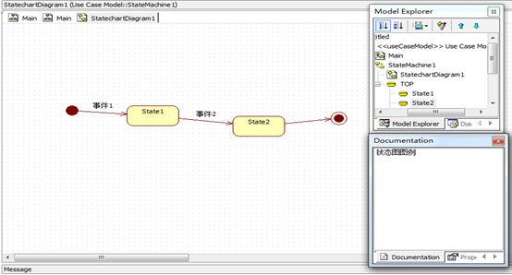
状态图
图12.8表示一个简单的状态图例子。
图12.8 状态图图例
第<number>页

Slide 71
状态图实例
对于教学管理系统中的一个学生选课注册的“学生登记”对象，可能包含的状态、事件和动作如下。
①“初始化”状态。“学生登记”对象一旦被创建就进入了“初始化”状态，在本状态的动作是初始化课程登记和设置初始化参数，即课程数COUNT=0。
②“增加课程”状态。本状态的动作是增加学生所选的课程信息，并对学生的选课计数加一。本状态的入口点为“记录课程信息”动作，即把学生所选的课程加入到选课表中，出口点是为选课计数加一个动作：“COUNT=COUNT+1”（根据系统需求规定的业务规则，一个学生一个学期最多只能选修6门课程）。当在对象的“初始化”状态或“增加课程”状态时发生了“增加课程”事件，而且满足条件“COUNT<6”，则转移到本状态。
第<number>页

Slide 72
状态图实例
③“减少课程”状态。本状态的动作是去掉学生的某门课程选修信息，并对学生学生的选课计数减一。本状态的入口点为“删除课程信息”动作，即从选课表中删除学生指定的已选修的课程，出口点是为选课计数减一动作：“COUNT=COUNT-1”。当在对象的“初始化”状态或“减少课程”状态时发生了“减少课程”事件，而且满足条件“COUNT>0”，则转移到本状态。
④“取消”状态。本状态的动作是给出撤消动作的提示信息和结束本对象运行的提示信息，并转移到状态图的出口。对象的“取消”状态的动作主要是撤消刚刚发生的动作，并结束本对象的运行。当在对象的“初始化”状态、“增加课程”状态或“减少课程”状态时发生了“取消”事件，则转移到本状态。
⑤“关闭”状态。本状态的动作是存储已变更的数据，结束本对象的运行，直接转移到状态图的出口。当在对象的“增加课程”状态或“减少课程”状态发生了“关闭”事件时，则转移到本状态。
第<number>页

Slide 73
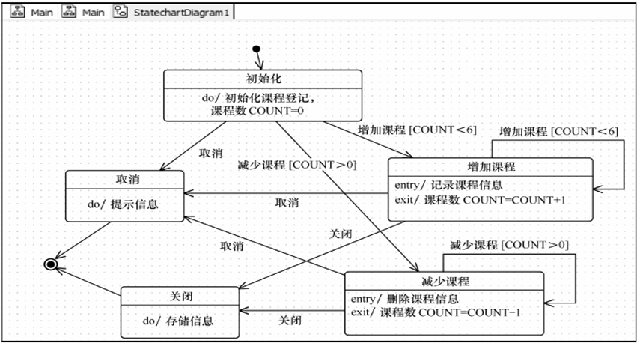
状态图实例
学生选课登记状态图
第<number>页

Slide 74
练习五
绘制“学生选课登记状态图”（图12.24）；绘制“教师开设课程状态图”
第<number>页

Slide 75
活动图
活动图状和态图都是描述一个类的对象所有可能的生命历程的模型，通过对类对象的生存周期建立模型来描述对象随时间变化的动态行为，也可以用于描述用例、通信和方法的动态行为，是展示状态与状态转换的图。
而活动图则是一种特殊形式的状态机，用于对计算流程和工作流程建模。
第<number>页

Slide 76
活动图
活动图的建立步骤如下。
① 找出负责实现工作流的业务对象。这些对象可以是现实业务领域中的实体，也可以是一种抽象的概念或事物。为每一个重要的业务对象建立一条泳道（UML2.0中称为分区Partition）。
② 确定工作流的初始状态和终结状态，明确工作流的边界。
③ 从工作流的初始状态开始，找出随时间而发生的活动和动作，把它们表示成活动状态或动作状态。
④ 对于复杂的动作或多次重复出现的一组动作，可以把它们组成一个活动状态，并且用另外一个活动图来展开表示。
⑤ 给出连接活动和动作的转移（动作流）。首先处理顺序动作流，然后处理条件分支。最后处理分叉和汇合。
⑥ 在活动图中给出与工作流有关的重要对象，并用虚箭头线把它们与活动状态或动作状态相连接。
第<number>页

Slide 77
活动图
在StarUML中创建活动图的步骤如下。
① 在模型视图区域任一Model处单击鼠标右键，弹出显示菜单。
② 将鼠标移至Add Diagram项，然后在弹出的子菜单中选择活动图（Activity Diagram），则在工作区域生成一个新的活动图界面。
③ 单击InitialState，在工作区域中合适的位置单击鼠标左键，则生成对象的初始状态点；以相同的方法放置FinalState可生成结束状态。
④ 选择如ActionState等表示活动状态的图标和Decision等活动图标，在相应地方单击生成相关状态，并可以直接命名。
⑤ 选择如Transition、SelfTransition等状态转换关系，在转换前状态上单击并拖动至转换后的状态，从而生成相应关系，并可直接命名。
⑥ 重复步骤④、⑤至状态图完成。
第<number>页

Slide 78
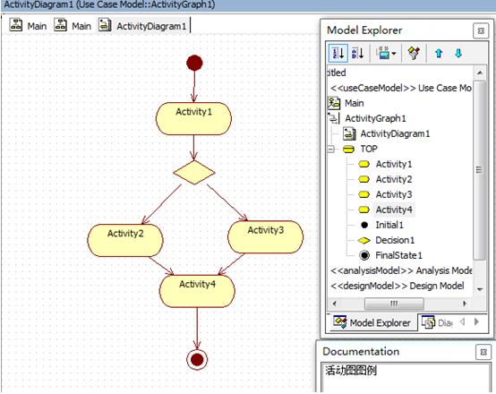
活动图
图12.9展示了一个简单的活动图。
图12.9 活动图图例
第<number>页

Slide 79
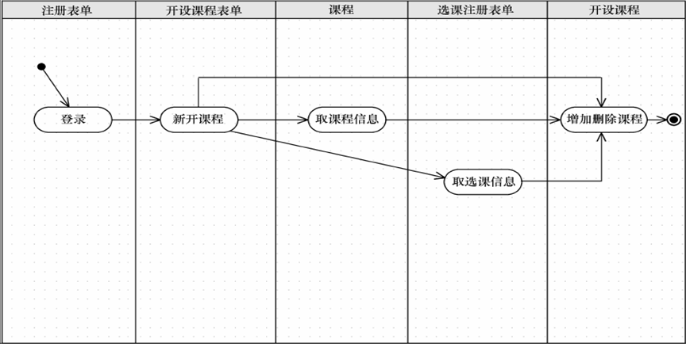
活动图实例
针对教学管理系统设置开设课程的活动，可以绘制活动图
该图中，参与活动的对象有“注册表单”接口对象、“开设课程表单”接口对象、“课程”对象、“选课注册表单”接口对象、“开设课程”对象等。动作状态有“登录”、“新开课程”、“取课程信息”、“取选课信息”、“增加/删除课程”等。动作流如图中实线箭头所示。
第<number>页

Slide 80
练习六
绘制“教学管理系统活动图”（图12.25）；绘制“学生选课”、“教师开设课程”等活动图
第<number>页

Slide 81
构件图与部署图
构件与部署图都用于对面向对象软件系统物理方面的建模。
构件图提供当前模型物理视图，对系统的静态实现视图进行建模，而部署图描述的是系统运行时结点、构件实例及其对象的部署。
而构件包中包含的是一组逻辑相关的构件或者系统的主要构件，可以在建模时将系统的物理模型分成几个便于组织管理的部分。
第<number>页

Slide 82
构件图与部署图
1．构件图
构件图对系统的静态实现视图进行建模，显示一个系统的构件在物理设计过程中所映射的类和对象的配置。
一个构件图可以表示一个系统全部或部分的组建体系。
从组织内容看，构件图显示软件的组织及构件之间的依赖关系。
构件图中，构件之间的调用表示为一个构件与另一个构件之间的依赖关系。
一个软件系统中，可以创建一个或多个构件图来描述构件视图顶层的构件包和构件，或者描述每个构件包中的具体内容。构件图属于它们各自所描述的构件包。构件、构件包的属性及它们之间的关系都可以通过修改图标或者编辑规范来改动。
第<number>页

Slide 83
构件图与部署图
一般地，构件图的建立步骤如下：
① 确定构件。首先要分解系统，考虑有关系统的组成管理、软件的重用和物理结点的部署等因素，把关系密切的可执行程序和对象库分别归入组构件，找出相应的对象类、接口等模型元素。
② 对构件加上必要的构造型。可以使用UML的标准构造型
《executable》、《library》、《table》、《file》、
《document》，或自定义新的构造型，说明构件的性质。
③ 确定组构件之间的联系。最常见的构件之间的联系是通过接口依赖。一个构件使用某个接口，另一个构件实现该接口。
④ 必要时把构件组织成包。构件和对象类、协作图（通信图）等模型元素一样可以组织成包。
⑤ 绘制构件图。
第<number>页

Slide 84
构件图与部署图
在StarUML中创建构件图的操作步骤如下：
① 在模型视图区域Model处单击鼠标右键，弹出显示菜单。
② 将鼠标移至Add Diagram项，然后在子菜单中选择构件图（Component Diagram），则在工作区域生成一个新的构件图界面。
③ 在图例区点击构件（Component）等组成成分，然后在工作区域单击鼠标左键，生成相应组成成分。
④ 在图例区点击依赖（Dependency）等关系，然后单击起始成分并拖动至结束成分，松开鼠标后，则生成一条关系。
⑤ 选定相应成分或关系，在属性编辑区域对其属性进行编辑。
⑥ 重复步骤③～⑥，至构件图完成。
第<number>页

Slide 85
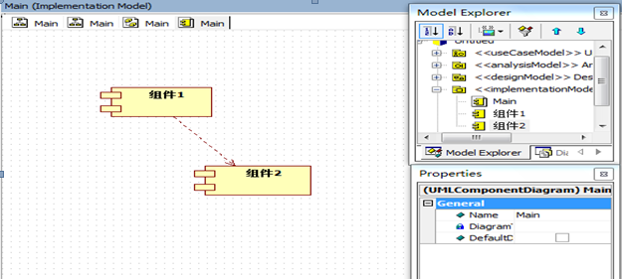
构件图与部署图
图12.10显示了一个按上述步骤画出的简单构件图。
图12.10 简单构件图
第<number>页

Slide 86
构件图实例
教学管理系统的运行软件可以组织成的如图12.26所示构件图：
其中“财务管理”是和教学管理系统交互的外部构件，教学管理系统包括“教学管理”、“课程管理”、“成绩管理”、“人事信息”、“课程”、“开设课程”、“选课注册”、“教师”、“学生”等构件，这些构件包含相应的运行代码。
构件“教学管理”包含本系统的可执行程序，构件“课程管理”包含实现课程管理的动态链接库，构件“成绩管理”包含实现成绩管理的动态链接库（外部库），构件“人事信息”包含人事信息管理的动态链接库（外部库），它们共同合作，支持整个教学管理系统的运行。在所有这些构件中包含了各自相应的对象类、接口和联系的实现代码。
第<number>页

Slide 87
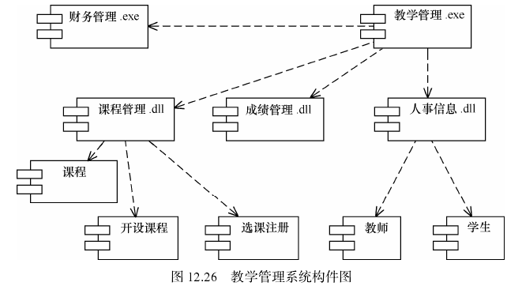
构件图实例
第<number>页

Slide 88
构件图与部署图
2．部署图
部署图表示系统的实际布局情况，与系统的逻辑结构不同，它描述系统在网络上的物理部署。
部署图可以显示计算结点的拓扑结构和通信路径、结点上运行的软件、软件包含的逻辑单元（对象、类等）。
特别是对于分布式系统，部署图可以清楚地描绘硬件设备的部署、通信及在各设备上软件和对象的部署。
第<number>页

Slide 89
构件图与部署图
一般地，部署图的建立步骤如下：
① 确定结点。注意：标示系统中的硬件设备，包括大型主机、服务器、前端机、网络设备、输入/输出设备等。一个处理机是一个结点，它具有处理功能，能够执行一个构件；一个设备也是一个结点，它没有处理功能，但它是系统和现实世界的接口。
② 对结点加上必要的构造型。可以使用UML的标准构造型或自定义新的构造型，说明结点的性质。
③ 确定联系。关键步骤。部署图中的联系包括结点与结点之间的联系，结点与构件之间的联系，构件相互之间的联系，可以使用标准构造型或自定义新的构造型说明联系的性质。把系统的构件如可执行程序、动态连接库等分配到结点上，并确定结点与结点之间，结点与组构件之间，构件相互之间的联系，以及它们的性质。
④ 绘制部署图。
第<number>页

Slide 90
构件图与部署图
在StarUML中创建部署图的操作步骤如下：
① 在模型视图区域Model处单击鼠标右键，弹出显示菜单。
② 将鼠标移至Add Diagram项，然后在子菜单中选择部署图（Deployment Diagram），则在工作区域生成一个新的部署图界面。
③ 在图例区点击结点（Node）等组成成分，然后在工作区域单击鼠标左键，生成相应组成成分。
④ 在图例区点击链接（Association）等关系，然后单击起始成分并拖动至结束成分，松开鼠标后，则生成一条关系。
⑤ 选定相应成分或关系，在属性编辑区域对其属性进行编辑。
⑥ 重复步骤③～⑤至部署图完成。
第<number>页

Slide 91
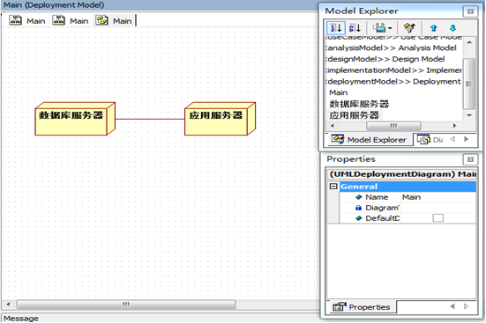
构件图与部署图
图12.11展示了一个基本的部署图图例。
图12.11 部署图图例
第<number>页

Slide 92
部署图实例
部署图则显示了基于计算机系统的物理体系结构，可以描述计算机和设备，展示它们之间的连接及驻留在每台机器中的软件。每台计算机用一个立方体来表示，立方体之间的连线表示这些计算机之间的通信关系。
教学管理系统是一个基于局域网（校园网）和数据库的应用系统，因此有必要进行系统的部署，建立部署图如图12.27所示，系统的各个部分可以部署在不同的结点上，通过网络相互通信。
该系统是一个客户机/服务器结构的分布式系统，其核心教学管理软件和数据库放置在学校的中心计算机上，用户接口端的应用程序分别部署在图书馆、各系和学生宿舍的客户机上，因此可以绘制部署图如图12.28所示。
第<number>页

Slide 93
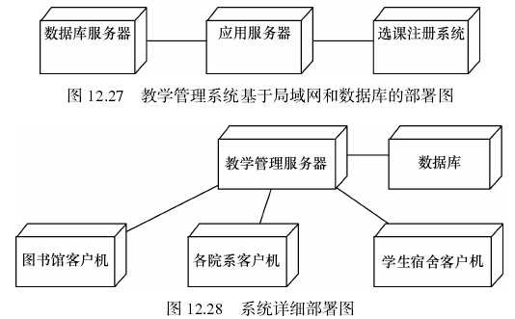
部署图实例
第<number>页

Slide 94
StarUML 的正向工程和逆向工程
正向工程：StarUML支持UML模型与编程语言之间的相互转换，即既可以根据模型生成框架代码（Java、C++等），然后由开发人员对生成的代码进行完善
逆向工程：分析代码的改动，对模型进行相应的修改，构建出与代码相对应的更好的UML模型
第<number>页

Slide 95
StarUML 的正向工程和逆向工程
1．代码生成
在使用StarUML进行从模型到代码的生成时，需要明确两个问题：代码生成时需要进行哪些操作及这些操作步骤的顺序如何安排？StarUML能够生成什么样的代码？在代码生成过程中，各种语言对转换的操作步骤要求不尽相同，通常StarUML按下列5个操作步骤进行。
① 检查模型：目的是查找模型中的问题和不一致性，以确保生成代码的正确性。
② 创建构件：目的是创建用来保存类的构件。构件的种类很多，包括源代码文件、可执行文件、运行库，ActiveX构件等。
第<number>页

Slide 96
StarUML 的正向工程和逆向工程
③ 将类映射到构件：目的是在生成代码之前，将类映射到相应的源代码构件。
④ 设置代码生成属性：目的是确定生成代码的具体细节，由于模型元素（包括类、属性、构件等）有多种代码生成属性可供选择，而StarUML只提供常用的代码生成属性的默认设置，因此在生成代码之前，最好先检查代码生成属性并做必要的修改，以免影响生成的语言代码的框架。
⑤ 选择要进行代码转换的类、构件和包：目的是选择要进行代码转换的指定模型或模型元素，这一步是将模型转换到具体的代码过程中的最后一步准备工作。
第<number>页

Slide 97
StarUML 的正向工程和逆向工程
经过前述5个步骤的准备工作后，便可以开始执行代码生成的工作了。但需要说明的是：
任何工具都不能自动创建完整的应用程序，StarUML也不例外。StarUML强大的代码生成能力在于它能收集各种模型和视图中的相关信息，依据模型元素的规范及为模型元素指定的代码生成语言的属性，生成相关的大量框架代码。框架代码生成后，用户还需要在相应的编程语言环境下，进一步精化系统的程序实现。在StarUML生成的代码框架的基础上，用户需要进行的后续工作主要是编写每个类的操作（方法实现）和设计图形用户界面（GUI）。
第<number>页

Slide 98
StarUML 的正向工程和逆向工程
使用StarUML的代码生成功能实现的内容主要包括：
类：生成模型中的所有类、每个类的属性（包括可见性、数据类型和默认值）、操作声明及其参数、参数数据类型和返回值；
关系：模型中的部分关系可以在代码生成时产生；
构件：生成实现每个构件的相应源代码文件。
第<number>页

Slide 99
StarUML 的正向工程和逆向工程
StarUML中代码生成的具体操作步骤（以C++为例）：
① 单击StarUML中的Tools工具栏，在下拉菜单中选择Add-In Manager选项，弹出选择对话框；
② 勾选“C++ Add-In”选项，单击“OK”按钮退出；
③ 选择Model工具栏，再选择Profiles选项；
④ 选择“C++ Profile”，单击Include>，将C++添加进到所包含的Profile中；
⑤ 右键单击想要生成代码的图或相关成分，选择“C++”选项，单击“单击Generate Code”选项；
⑥ 按照提示步骤对相关内容进行设置，最后点击“Finish”按钮，则成功生成图所对应的C++代码框架。
StarUML中对Java的代码生成步骤与C++的相似，值得注意的是目前常用的StarUML V5.0.2.1570仅支持JDK1.4及以下的环境。
第<number>页

Slide 100
StarUML 的正向工程和逆向工程
2．逆向工程
进行系统开发时，开发小组有可能是在一个旧版本系统的完整源代码的基础上进行升级，这时就可以利用StarUML的逆向工程功能从源代码创建或更新StarUML模型，然后再进行迭代式的增量开发过程。
StarUML逆向工程就是利用源代码中的信息创建或更新StarUML模型，通过ANSI C++、VC++、Visual BASIC、Java等语言插件的支持，StarUML支持多种语言的逆向工程。在逆向工程转出代码的过程中，StarUML从源代码中寻找类、属性和操作、关系、包、构件等逆向工程的源代码信息，StarUML对它们进行模型化处理后，创建出一个新的模型或对原有模型进行更新。
如果源代码文件包含类，则逆向工程创建StarUML模型中相应的类，类中的每个属性和操作表现为新建的StarUML模型中对应类的属性和操作。此外，StarUML还会收集可见性、数据类型、默认值等信息，并在模型中显示出来。源代码中两个类之间的关系、包和构件的信息在StarUML逆向工程中也会体现到StarUML模型中。
第<number>页

Slide 101
StarUML 的正向工程和逆向工程
StarUML中逆向工程生成的操作步骤：
① 在空模型上建立一个包，用于存放逆向后的工程；
② 右键单击包，选择“C++”，然后在子菜单中单击“Reverse Engineer”；
③ 单击Next>按钮，然后在左端的Directory中选择需要进行逆向工程的相应文件夹；
④ 在右端的C++ source file中选择需要的头文件，然后单击“Add”进行添加；
⑤ 单击Next>按钮，来到逆向工程条件设置界面，设置好之后，单击Next>按钮，则开始逆向工程过程；
⑥ 逆向完成后，点击确定，完成逆向工程工作。
第<number>页

Slide 102
代码框架自动生成的过程
现以C++为例生成代码框架。图12.29中展示了课程管理对象类图中开设课程类的.h 头文件。从该头文件可以看出，生成的代码中，“学生是否已满()”定义为void型显然不太合适，从系统需求分析，可以将该方法定义为布尔型bool。同理，该代码中将“授课日期、授课时间和授课地点”等属性定义为整型也有点欠妥。另外，如果想在该类中增加一个属性“学分”，这些修改都可以在生成的代码文件中直接进行，然后通过StarUML的逆向工程重新生成设计模型，修改代码后重新生成的设计类的模型参见图12.30。
第<number>页

Slide 103
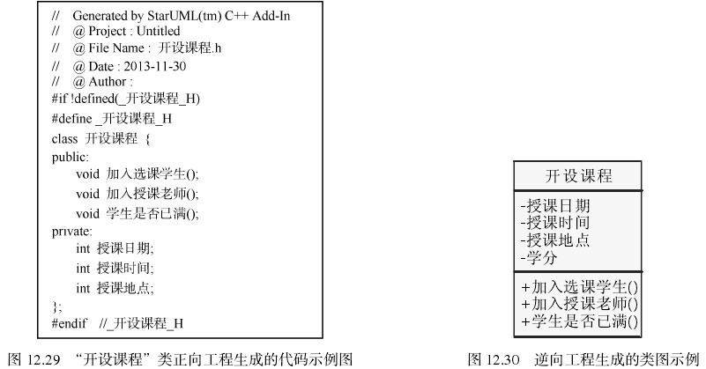
12.3.6 代码框架自动生成的过程
第<number>页

Slide 104
思考和练习
阅读下面需求，运用StarUML，绘制下面图形：
图书管理系统需要满足来自图书馆工作人员、普通用户和借阅者三方面人员的需求。
图书馆工作人员对图书借阅者的借阅及还书要求进行操作，同时形成借书或还书报表给借阅者查看确认，还可通过图书编号、借阅者证号等查询相应的借阅情况及查看已归还的图书信息(即历史信息)。图书馆工作人员有对图书借阅者借书和还书记录进行操作的权限，所以需对工作人员登陆本模块进行更多的考虑。图书馆工作人员可以为图书借阅者加入借书记录或是还书记录，并生成相应的报表给用户查看和确认。图书馆工作人员可以浏览、查询、统计、添加借阅图书的基本信息及删除已归还的图书的基本信息，但不能删除和修改已经借阅的图书相关信息，当删除某条图书借阅的基本信息记录时，应实现对该图书借阅者借阅记录的级联删除。
图书借阅者的需求是查看自己的相关信息及查询自己的借阅情况。图书借阅者可直接查看图书馆图书情况，如果图书借阅者根据本人借书证号和密码登录系统，还可以进行本人借书情况的查询和维护部分个人信息。一般情况下．图书借阅者只应该查询和维护本人的借书情况和个人信息．若查询和维护其他借阅者的借书情况和个人信息．就要知道其他图书借阅者的借书证号和密码。本功能实现对馆内图书信息的查询。可以通过图书名称、作者的名字和出版社来查询相应的图书信息，此查询可模糊查询也可精确查询。
普通用户的需求是查询图书馆所存的图书的相关情况,同时可以注册成图书借阅者。
第<number>页

Slide 105
思考和练习
问题：
1）画出该系统的用例图，对象类图
2）管理员书籍管理、读者管理，读者借书、还书、预约等顺序图和通信图
3）借阅者和书籍的状态图
4）管理员维护书籍信息、读者信息的活动图
第<number>页

